Slide 1
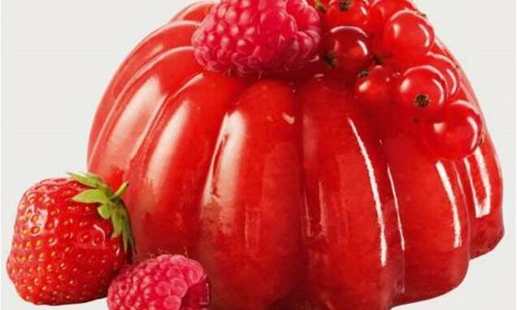
আজকের পাঠে স্বাগত।

Slide 2
পরিচিতি
সুমাইয়া আক্তার
সহকারী শিক্ষক
বাহেরচর সপ্রাবি
রায়পুরা,নরসিংদী ।
শ্রেণি : তৃতীয়
বিষয়: প্রাথমিক বিজ্ঞান
অধ্যায় : সপ্তম
পাঠ শিরোনাম: খাদ্য সংরক্ষণ
সময়: ৪০মিনিট

Slide 3
শিখনফল
৮.৩.৩ মৌসুমি ফল ও সবজি কীভাবে সংরক্ষণ করা যায় তা উল্লেখ করতে পারবে।

Slide 4
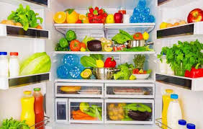
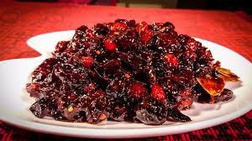
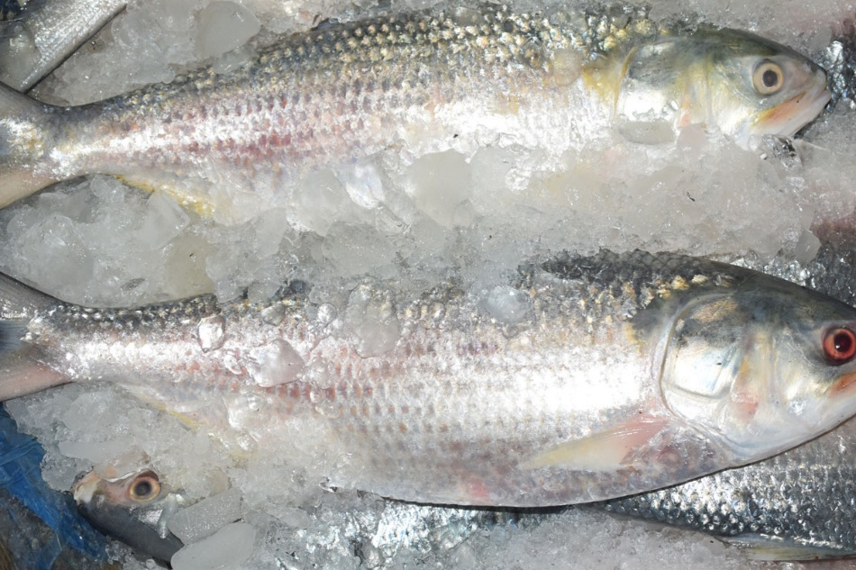
ছবিগুলোতে তোমরা কী দেখতে পাচ্ছো ?
খাদ্যদ্রব্য বিভিন্নভাবে সংরক্ষণ করা যায়।

Slide 5
আমাদের আজকের পাঠ
খাদ্য সংরক্ষণ

Slide 6
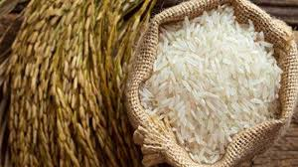
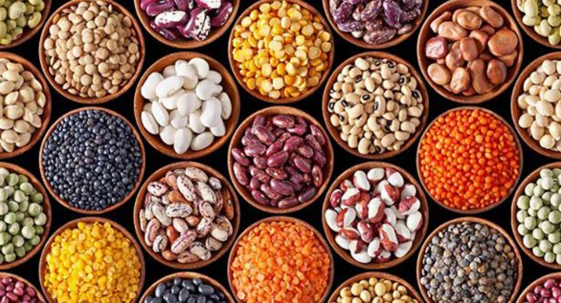
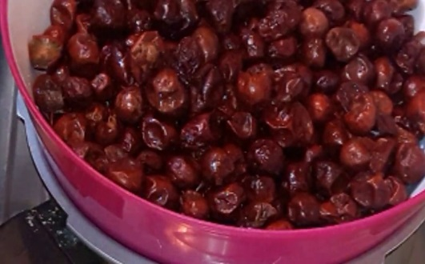
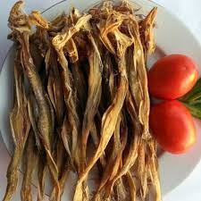
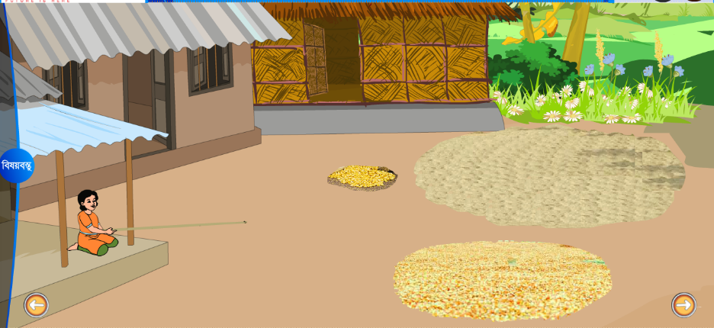
ছবির খাদ্যগুলোকে কী উপায়ে সংরক্ষণ করা যায়?
ধান ও চাল
বিভিন্ন প্রকার ডাল
বরই
শুটকি মাছ
রোদে অথবা আগুনে শুকিয়ে খাদ্য সংরক্ষণ করা যায়।অনেক রকমের খাদ্য যেমন -ফল,সবজি,মাছ,মাংস,শস্য এবং ডাল শুকিয়ে সংরক্ষণ করা হয়।

Slide 7
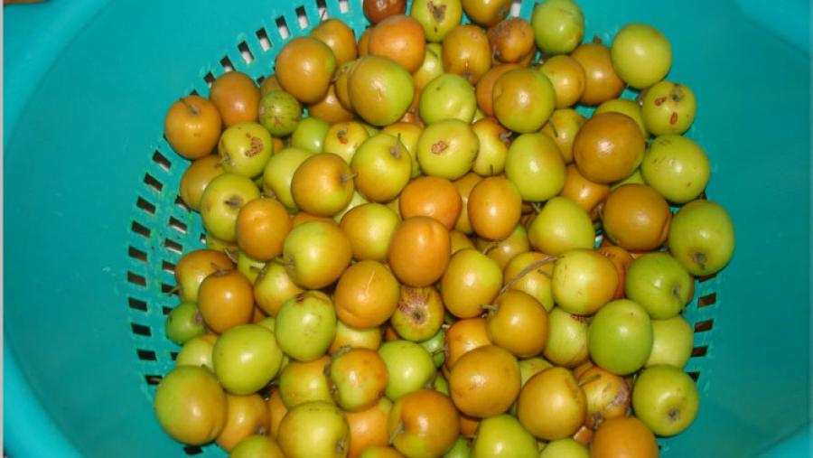
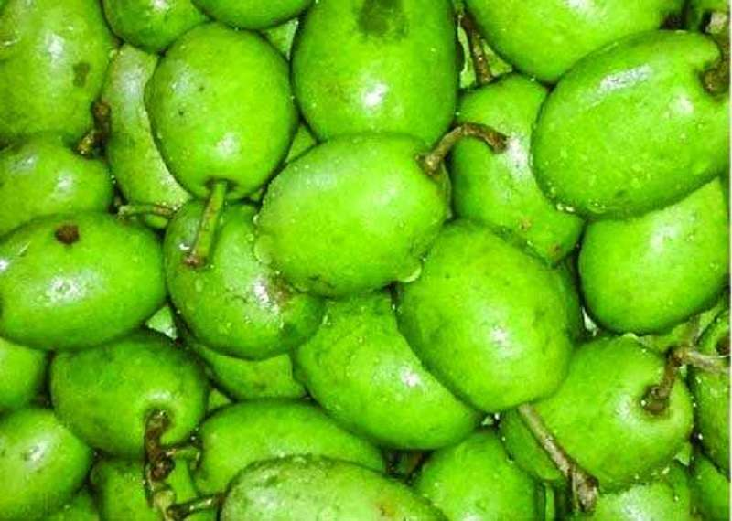
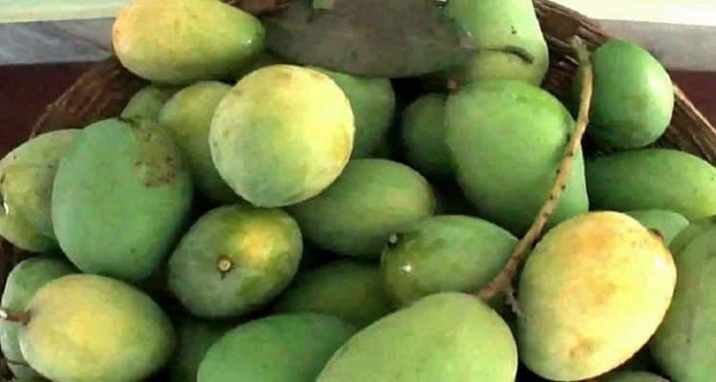
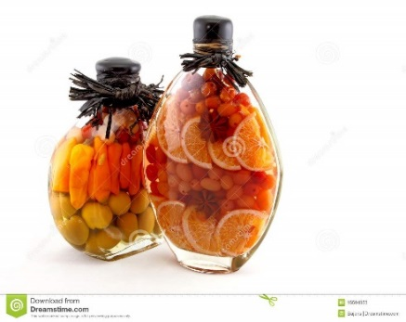
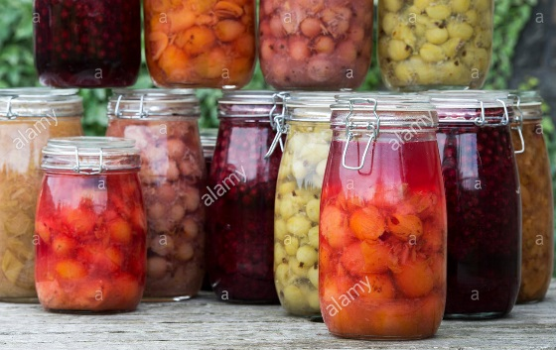
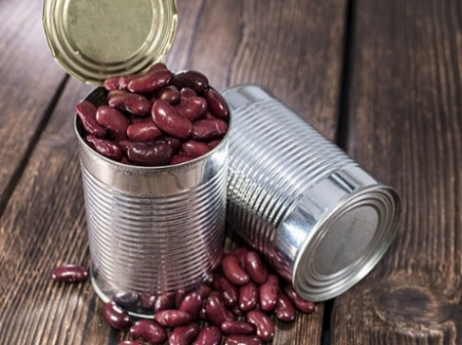
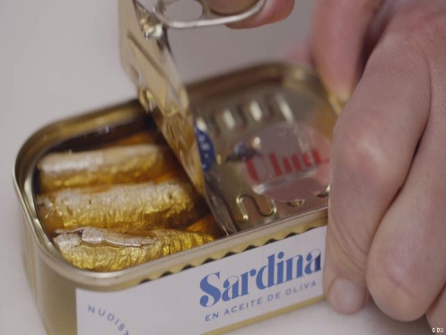
ছবির খাদ্যদ্রব্যগুলোকে কী উপায়ে সংরক্ষণ করা যায় ?
বরই
জলপাই
আম
বোতলজাত
টিনজাত
খাদ্যদ্রব্য নির্দিষ্ট তাপমাত্রায় নির্দিষ্ট সময় ধরে উত্তপ্ত করে বোতলে ভরে সংরক্ষণ করা যায়।ফল,সবজি,মাছ,মাংস এবং রান্না করা খাবার এভাবে সংরক্ষণ করা যায়।

Slide 8
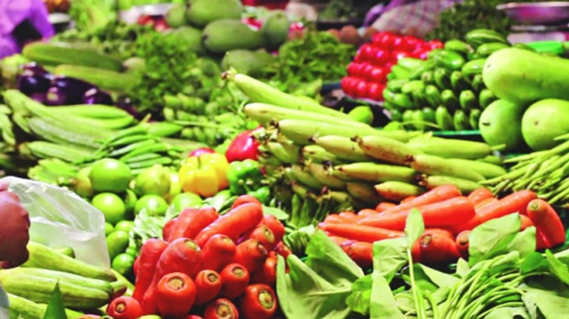
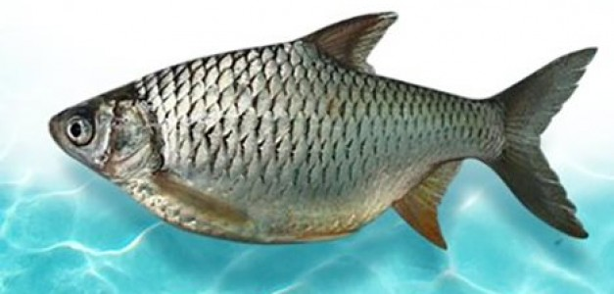
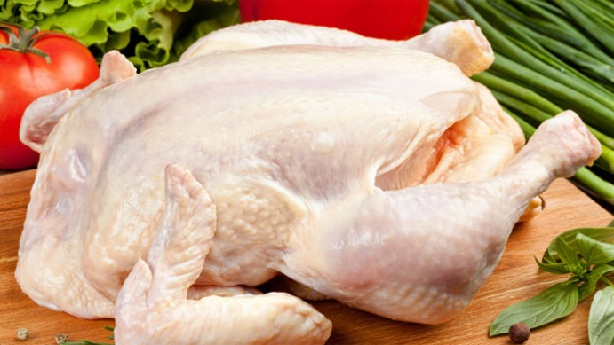
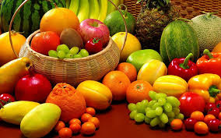
ছবির খাদ্যদ্রব্যগুলো কী উপায়ে সংরক্ষণ করা যায়?
রিফ্রিজারেটরে
সবজি
মাছ
রিফ্রিজারেটর হচ্ছে এক ধরনের প্রক্রিয়া যেখানে ঠাণ্ডায় খাদ্য সংরক্ষণ করা হয়।সবজি,ফল,মাছ,মাংস ইত্যাদি বিভিন্ন খাদ্য ঠাণ্ড্য সংরক্ষণের কাজে রিফ্রিজারেটর ব্যবহৃত হয়।
মাংস
ফল

Slide 9
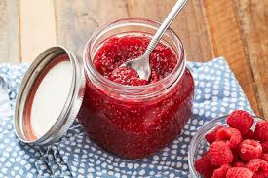
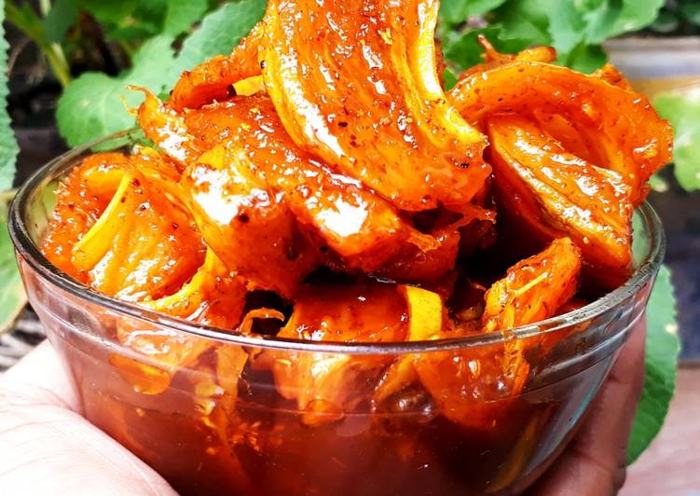
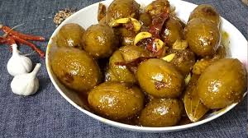
জ্যাম,জেলি,আচার কীভাবে সংরক্ষণ করা হয়?
জ্যাম
জেলি
চালতার আচার
এছাড়া আচার তৈরি করে,বেশি করে লবণ দিয়ে এবং বরফ দিয়ে ও সংরক্ষণ করা হয়।
জলপাইয়ের আচার
বরইয়ের আচার

Slide 10
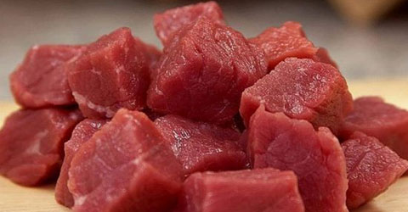
ছবির খাদ্যদ্রব্যগুলো সংরক্ষণ করা কেন প্রয়োজন ?
মাছ
সবজি
মাংস
ফল
হিমাগারে মাছ,মাংস,শাক সবিজি,খাদ্যশস্য দীর্ঘ দিন সংরক্ষণ করে বছরের বিভিন্ন সময়ে বাজারে সরবরাহ করা হয়।

Slide 11
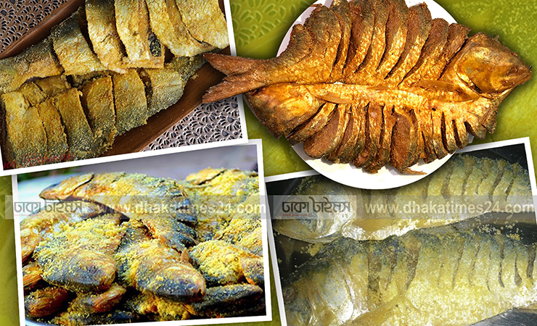
একক কাজ
ভেবে বলতো!!
লবণ ও বরফ দিয়ে মাছ সংরক্ষণ করলে কী হয়?
লবণ দিয়ে বা বরফ দিয়ে মাছ সংরক্ষণ করলে খাবারে পচন সৃষ্টিকারী ব্যাকটেরিয়া জন্মাতে বাধা দেয় এবং পচন রোধ করে।

Slide 12
মনোযোগ সহকারে লক্ষ্য কর।
খাদ্য সংরক্ষণের গুরুত্ব
পচন রোধ।
অপচয় রোধ।
ব্যাকটেরিয়া জন্মাতে বাধা দেয়।
মৌসুমি খাদ্যদ্রব্য সারা বছর পাওয়া যায়।
দূরবর্তী এলাকায় সহজে খাবার সরবরাহ করা যায়।

Slide 13
জোড়ায় কাজ
কীভাবে খাদ্যদ্রব্য সংরক্ষণ করা যায় তার ৩টি উপায় লিখ।

Slide 14
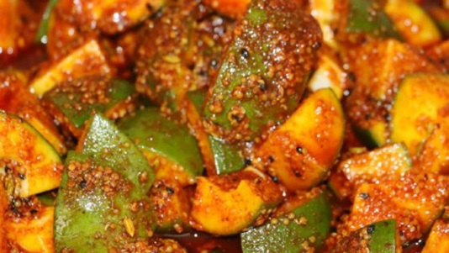
দলীয় কাজ
খাদ্য সংরক্ষণের উপায় সম্পর্কে ৩টি বাক্যে লিখ।

Slide 15
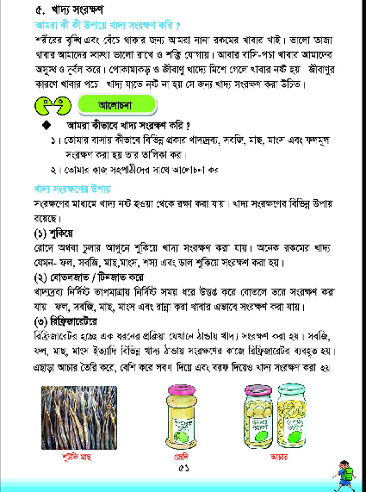
তোমার প্রাথমিক বিজ্ঞান বইয়ের ৫১ পৃষ্ঠা খুলে মনোযোগ সহকারে পড়।

Slide 16
পরিকল্পিত কাজ
কীভাবে আমরা খাদ্য সংরক্ষণ করতে পারি?

Slide 17
মূল্যায়ন
সংক্ষেপে উত্তর লিখ।
১। রোদে শুকিয়ে সংরক্ষণ করা যায় এমন ২টি শস্যের নাম লিখ।
২।খাদ্য সংরক্ষণের ২ টি উপায় লিখ।
৩।খাদ্য সংরক্ষণের উপকারিতা কী?

Slide 18
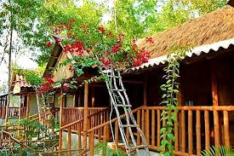
বাড়ির কাজ
পচনশীল কিন্তু সংরক্ষণ যোগ্য এমন একটি খাদ্যের নাম----------।--------কীভাবে সংরক্ষণ করা যায় সে সম্পর্কে ৩ টি বাক্য লিখে নিয়ে আসবে।

Slide 19
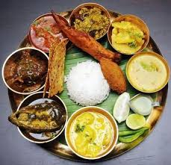
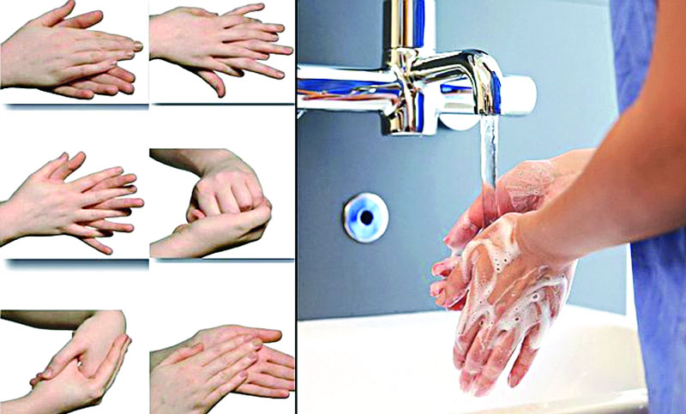
খাবার আগে কমপক্ষে ২০ সেকেণ্ড সময় ধরে সবাই ভালোভাবে সাবান দিয়ে হাত ধুবো।
ধন্যবাদ।

